Slide 1
第三章 数据模型

Slide 2
主要内容
关系数据模型（Relational）
非关系数据模型
键/值数据模型（Key/Value）
面向文档的数据模型（Document-oriented）
列族数据模型（Column family）
图数据模型（Graph）

Slide 3
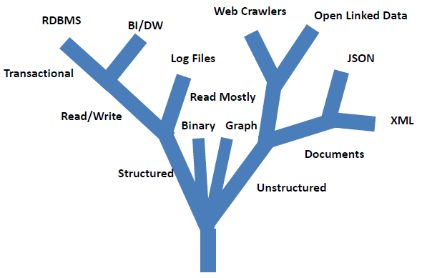
数据类型的演化
From Making Sense of NoSQL, ISBN 9781617291074

Slide 4
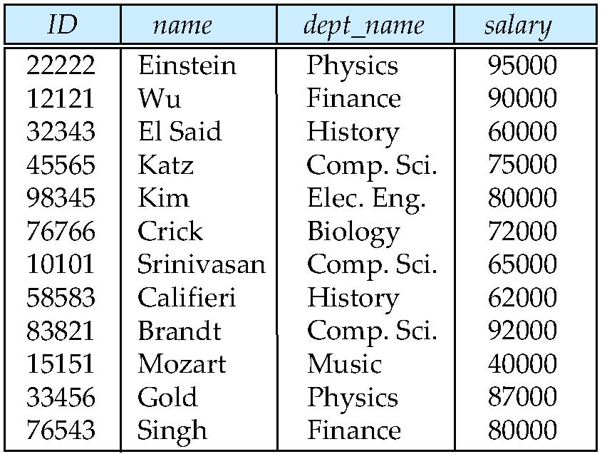
关系型数据库的数据模型
attribute name
Instructor
relation name
tuple

Slide 5
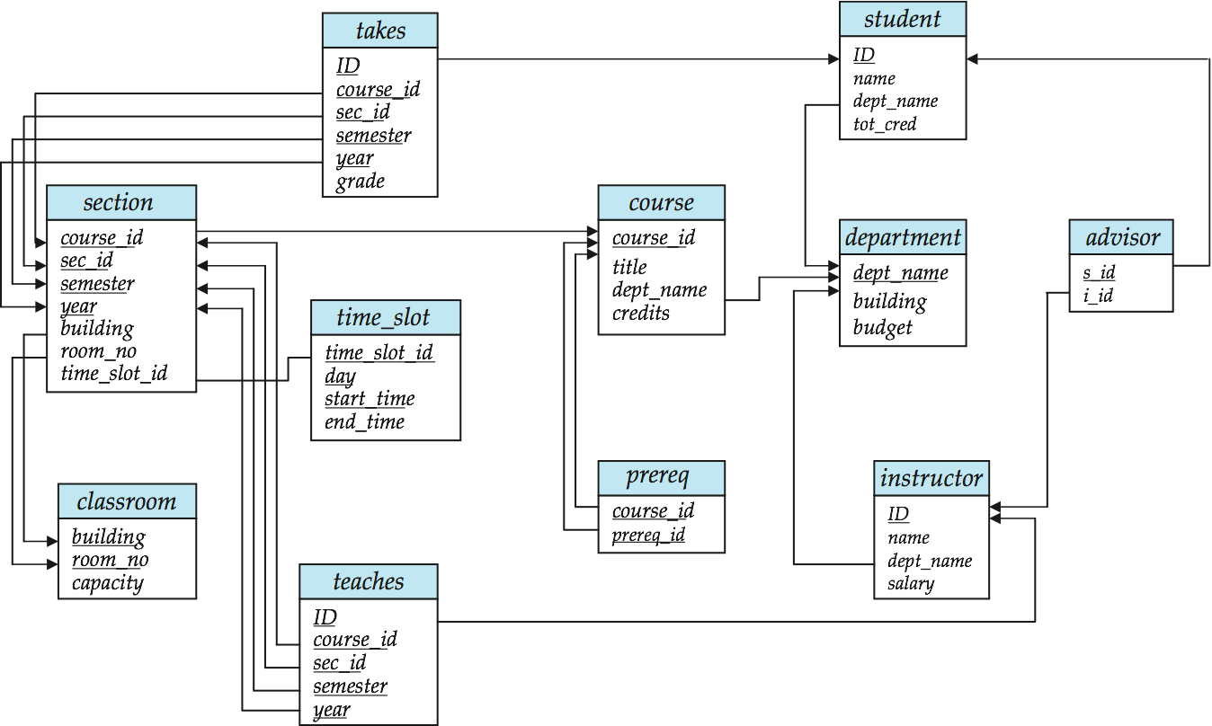
关系数据库的数据模型
From Database System Concepts

Slide 6
主流的4种非关系数据模型
JSON
XML
other
Key-Value
Document-oriented
Column Families
Graph

Slide 7
Key-Value数据模型
Data are managed and represented as (key, value) pairs stored in efficient, highly scalable, key-based lookup structures such as Distributed Hash Tables (DHTs) and Log-Structured Merge-trees
Key
key的内容可以有实际含义，而且可以是复杂的自定义结构，但要保证key的唯一性
Key不是越长越好，否则内存开销大，增加查询代价
Key太短也不可取，否则可能含义不清，如中国:上海:浦东比CSP要好
Value
可以存放任何类型数据
编码为BLOB形式存储
无需预先定义数据类型
Key | Value
D:\path\bag | Binary: picture
Http://https://www.ecnu.edu.cn | Binary: <html>
Books:2008 | Binary: 5
中国:上海:浦东 | Binary:浦东国际机场
Notes:
预先定义数据类型是RDBMS强制要求

Slide 8
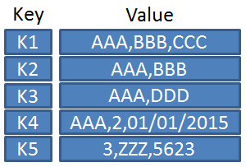
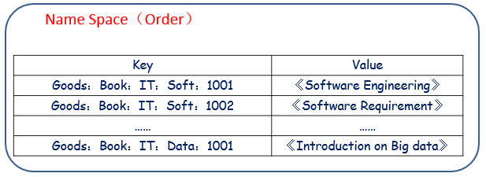
Key-Value数据模型
数据包括两个部分：
Key:唯一索引值，确保Key-Value记录唯一性
Value:对应Key的数据
类似hash表结构，key作为查询值的索引
key-value对
Key和value形成一对一的对应关系，
NameSpace
由Key-value对构成的集合，通常一类Key-value对构成一个集合
在key-value的基础上加NameSpace目的是在内存中访问该数据集时，该数据集具有唯一名称。类似表的名称
例如：Order:Goods:Book:IT:Data:1001就可以访问到《Introduction on Big data》

Slide 9
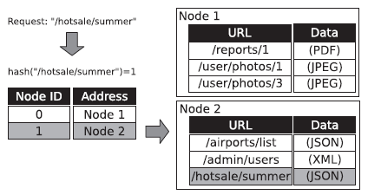
Key-Value存储实例
示例：分布式web内容服务
Key：表示URL
Value：任何形式的文件
如PDFs，JPEGs，JSON 或XML documents.
这样的设计可以在集群环境中管理大量的请求和web内容

Slide 10
Key-value存储类型
根据数据的持久性，key-value存储分为以下三类：
内存（In-memory）key-value存储：例如Memcached，数据存储在内存中，提供非常快速的数据访问，通常用做云中应用的的缓存层，处理密集型的请求，如 API调用、数据库查询、页面呈现等。
持久（Persistent） key-value存储：例如Riak KV and Oracle NoSQL, 提供对存储在HDD/SSD中的信息高可用性访问。
混合（Hybrid）key-value存储：例如Redis和Aerospike，数据首先保存在内存中，当满足一定条件后数据持久存储。

Slide 11

基于key的查询操作
key-value存储提供一些基于key的查询操作
get(key):检索与key关联的value（或具有不同版本的value的列表）
put(key,value):仅当key不在数据库中时，将key-value对添加到数据库中。否则，将使用新版本更新存储的value。注意，即使更新存储的value中的一部分也需要替换整个value。
delete(key): 删除key 及其关联的value(s).
这些操作依赖一致性模型和索引。执行时可通过REST或Lucene接口访问。
例如，采用key value模型组织病人的数据，key为SSN，value是病人的记录数据

Slide 12
Key-value数据模型的代表
Redis, Riak KV, Oracle NoSQL, Hyperdex(2012), Yahoo Pnuts (2008), Oracle Berkeley DB和 Project Voldemort
6个学术性的key-value数据库
Amazon Dynamo：DeCandia, Giuseppe, et al. "Dynamo: amazon's highly available key-value store." ACM SIGOPS operating systems review 41.6 (2007): 205-220.
Scalaris (Schutt et al.2008b),
Spinnaker (Rao et al. 2011),
Scatter (Glendenning et al. 2011),
Walter (Sovran et al. 2011)
COPS (Lloyd et al. 2011)

Slide 13
Column family数据模型
以表的形式存储数据，表有行（row）和列（ column ）
column 是数据库中最小的存储单元,它是一个带时间戳的key-value 对。
每一个row 也是一个key-value 对,表示一个高度结构化的数据项，row key是该row数据的唯一标示，value 是一个column的集合。
column family由任意数量的column构成，这些column在逻辑上相互关联，通常一起访问
Row和column确定为一个cell，每个cell存储同一份数据的多个版本，用时间戳来区分
时间戳：用来区分数据版本的索引。
访问控制、磁盘和内存使用统计在column family层面, column family的模式灵活，可以在运行时添加或删除其中的列
Notes:
也称宽表（wide-column）、大表（bigtable）

Slide 14
Column family模型示意
Row key | Column family1 | Column family2 | Column family3
 | column1 | column1 | column1 | column2 | column3
Key1 | t1: t2:
Key2 | t2:
Key n

Slide 15
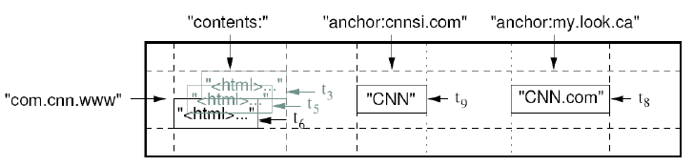
Column family存储实例
通过三元组<row-key, column-key,timestamp>检索cell的value.
Column family数据库中的数据可以有效地进行水平（按行）和垂直（按列族）分区，使得它们适合存储大数据集
From：Bigtable: A Distributed Storage System for Structured Data（Chang F, Dean J, Ghemawat S, et al.. ACM Transactions on Computer Systems (TOCS), 2008, 26(2): 4.

Slide 16
Column family嵌套结构
一些column family数据库提供aggregate (或embedded/nested）数据结构，允许一个column-family嵌套在其他column-families中
例如Apache Cassandra
column family数据库支持不同的建模结构，例如row、 column family和nested column-families 。这些结构可用于根据查询工作负载创建aggregate层次结构，从而通过访问collocated数据来提高查询性能。

Slide 17
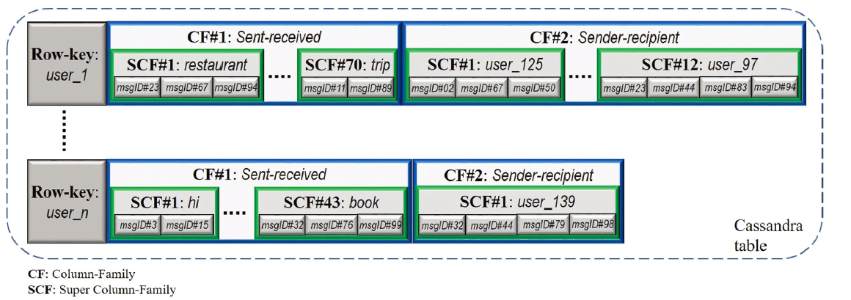
基于Column family存储的查询案例
Facebook针对收件箱搜索服务，采用Column family数据模型组织数据（包含aggregate）
提供服务：用户基于关键字或发件人/收件人的名字查询发送和接收的邮件
两个不同的aggregates
From： Ali Davoudian, Liu Chen, and Mengchi Liu. 2018. A Survey on NoSQL Stores. ACM Computing Survey 51, 2.
Notes:
通过创建不同的聚合，可以简化这些查询需求。更确切地，对于关键字和发件人/收件人的名字查询，用户ID是行键。两个Column family：Sent-received和Sender-recipient代表两个不同的聚合（针对同一个用户），分别满足关键字和发件人/收件人的名字查询的要求。对于Sent-received列族，组成用户消息的关键字成为超级列族。对于每个超级列族，单独的消息ID（或消息链接）作为列，从而将冗余最小化。类似地，对于Sender-recipient列族，属于用户消息的所有Sender/recipients的用户id成为超级列族。 对于每个超级列族，单个消息id作为列。这个例子包含两个aggregates

Slide 18
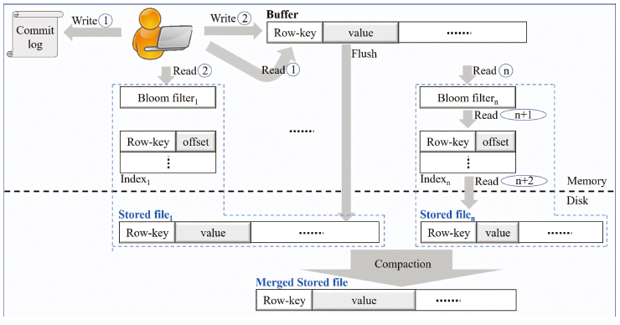
具有存储和分析大数据的优势
Column family数据库中的数据可以有效地水平划分（by rows ）和垂直划分（by column-families），适于存储大数据集。
sorted on key
采用LSM（ Log-Structured-Merge）tree数据结构为每个column-family实现高效存储的主干部分。
内存中的树
append only
高伸缩性和灵活性以及MapReduce任务（用于并行处理数据集）的支持，使得column-families存储适合于数据分析的应用。
外存中的树
Notes:
Apache Hbase、Google Bigtable均采用LSM-tree数据结构为每个column-family实现高效的存储。图示the simplest form of LSM tree architecture。参见“Ali Davoudian, Liu Chen, and Mengchi Liu. 2018. A Survey on NoSQL Stores. ACM Computing Survey 51, 2.”

Slide 19
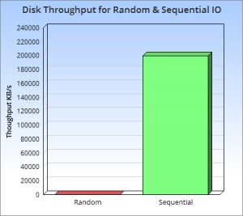
LSM树——why
传统关系型数据库使用B+树作为存储结构，查找高效。但是逻辑上相近的数据物理上却可能相隔很远，导致大量的随机读写磁盘操作。
随机读写比顺序读写慢很多。
为了提升I/O性能，需要一种能将随机操作变为顺序操作的机制。
LSM树能够实现顺序写磁盘，从而大幅提升写操作，作为代价的是牺牲了一些读性能。

Slide 20
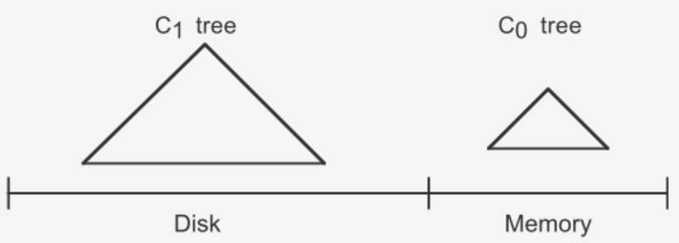
LSM树—结构
LSM树由两个或以上的存储结构组成。
一个存储结构常驻内存中，称为C₀ tree，具体可以是任何方便健值查找的数据结构，比如红黑树、map，甚至可以是跳表。
另外一个存储结构常驻在硬盘中，称为C₁ tree，具体结构类似B树。C₁所有节点都是100%满的，节点的大小为磁盘块大小。
http://citeseerx.ist.psu.edu/viewdoc/download?doi=10.1.1.44.2782&rep=rep1&type=pdf

Slide 21
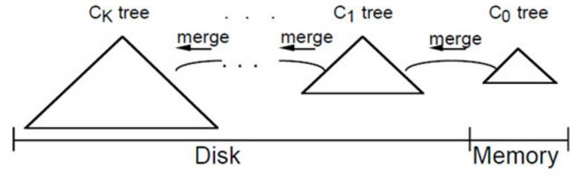
LSM树——Insert
插入一条新纪录时，首先在Log文件中插入操作日志（WAL） ，以便后面恢复使用。日志是以append形式插入，所以速度非常快；
将新纪录的索引插入到C₀中（在内存中完成，不涉及磁盘IO操作）；
当C₀大小达到某一阈值时或者每隔一段时间，将C₀中记录滚动合并到磁盘C₁中；
对于多个存储结构的情况，当C₁越来越大就向C₂合并，以此类推，一直合并到C_{k}。

Slide 22
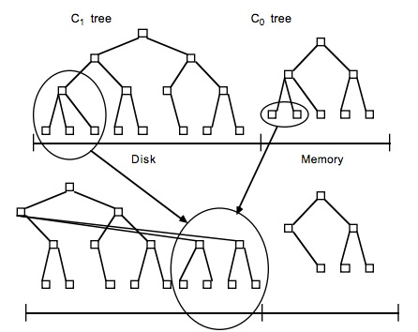
LSM树—Merge
合并过程中会使用两个块：emptying block和filling block。
从C₁中读取未合并叶子节点，放置内存中的emptying block中。
从小到大查找C₀中的节点，与emptying block进行合并排序，合并结果保存到filling block中，并将C₀对应的节点删除。
不断执行第2步操作，合并排序结果不断填入filling block中，当其满了则将其追加到磁盘的新位置上。合并期间如果emptying block使用完了，再从C₁中读取未合并的叶子节点。
C₀和C₁所有叶子节点都按以上合并完成后即完成一次合并

Slide 23
LSM树—查找及删除
查找
先找内存的C₀树，找不到则找磁盘的C₁树，然后是C₂树，以此类推
删除
为了快速执行，主要是通过标记来实现，在内存的C₀树中将要删除的记录加delete marker。客户端检索时读不到实际的值。
如果删除C₀树不存在的记录，则在C₀树中生成一个节点，加delete marker ，查找时可在内存中得知该记录已被删除，无需查找磁盘。

Slide 24
LSM树—读写文件（以HBASE为例）
更新文件时，数据先记录在日志WAL（write-Ahead Log）中，然后写入内存中的memeStore中。
当memStore中数据累计超过给定的阈值，系统将数据从内存刷写到磁盘中Hfile文件
数据移出内存后，系统丢弃对应的提交日志，只保留未持久化到磁盘的提交日志
在将数据移出memStore到磁盘的过程中，系统不阻塞读写操作
用空的memStore获取更新的数据，将满的旧memStore中的数据转写到磁盘文件
删除操作时，加删除标记
读数据时，数据由两部分组成：memeStore中没写到磁盘的数据和磁盘上的存储的数据。
随着memeStore中的数据不断刷写到磁盘中，产生越来越多的HFile，HBase合并多个文件成一个较大的文件
将一个Region中多个HFile重写到一个新的HFile中
基于LSM树结构实现

Slide 25
Column family数据模型的代表
Apache Cassandra (Lakshman and Malik 2010),Apache Hbase, Hypertable, and Google Cloud Bigtable in the order of highest to lowest rank.
Chang, Fay, et al. "Bigtable: A distributed storage system for structured data." ACM Transactions on Computer Systems (TOCS) 26.2 (2008): 4
Cassandra （https://cassandra.apache.org）
HBASE（https://hbase.apache.org/）
Hypertable（https://www.hypertable.org）

Slide 26
Document-oriented数据模型
Key-value的扩展形式，value表示为document，以标准半结构化格式，如XML、JSON或BSON（二进制JSON）。
采用Key-Value结构组织document，value部分即document
Document：是document-oriented数据库的基本概念，是自包含的的数据单元，是一系列数据项的集合
每个数据项有名字与对应的值，值既可以是简单的数据类型，也可以是复杂的类型。
每个document有全局唯一的ID和版本号
document是半结构化数据类型的数据
document具有灵活的模式，可以在运行时添加或删除属性（属性具有名称和一个或多个值）
同一个document中数据的属性数量和类型可以不同。
Document的格式已知，支持在key和value上建立索引和实现查询功能
Notes:
Document store最早起源于Lotus公司的Notes软件，被定义为文档数据库。

Slide 27
Document-oriented数据库基本存储结构
适用于数据可以表达为document格式的应用，例如内容管理、博客等，数据包含各种属性，存在嵌套的情况。
Key-value pair形式
基本的key-value pair
带结构的Key-Value pair
value有数组或嵌入的文档
多结构的Key-Value pair
Value的结构不同
{ “customer_Id”: “2001”,
“Name”: “Zhangsan”,
“Address” : ”中山北路3663号1舍”,
“First_Shoping_Date”:”2017-01-02”,
“Amount”:10.2
}
一个文档
{ “customer_Id”: “2002”,
“Name”: “Zhangsan”,
“Address” : ”中山北路3663号2舍”,
“First_Shoping_Date”: ”2017-01-02”,
“Amount”:20.2
}
{ “customer_Id”: “2001”,
“Name”: “Zhangsan”,
“Address” : ”中山北路3663号1舍”,
“First_Shoping_Date”: ”2017-01-02”,
“Amount”:10.2
}
{ “customer_Id”: “2003”,
“Name”: “Zhangsan”,
“Address” : “中山北路3663号5舍”,
“First_Shoping_Date”: ”2017-01-02”,
“Amount”:30.8
}

Slide 28
Document-oriented数据库基本存储结构
{ “customer_Id”: “2001”,
“Name”: “Zhangsan”,
“Address” : ”中山北路3663号1舍”,
“First_Shoping_Date”: ”2017-01-02”,
“Good”:[1001,1002,1003,2008,4006]
“Amount”:100
}
{
}
{ “Goods_Id”: “1001”,
“Name”: “MongoDB实战”,
“price”: 32.8,
“Publishing Info.”:{ “Writer:”John”,
“ISBN”:”1234567”,
“Press”: “清华大学出版社”
}
}
{ “Goods_Id”: “1001”,
“Name”: “MongoDB实战”,
“price”: 32.8,
“Publishing Info.”:{ “Writer:”John”,
“ISBN”:”1234567”,
“Press”: “清华大学出版社”
}
}
{ “Goods_Id”: “1002”,
“Name”: “ThinkPadX250”,
“price”: 7800,
“ProdcutDetails”:{“CPU”:”I5-6500”,
“RAM”:”4GB”,
“SSD”:”256GB”,
“Disk”:”1TB” }
}

Slide 29
Document-oriented数据库基本存储结构
Document
Key-value pair构成的有序集
JSON、XML、BSON格式
Collection
由若干个document构成的对象，通常这些document具有相关性
Database
包含多个集合
Database={collection}
{
{ “customer_Id”: “2001”,
“Name”: “Zhangsan”,
“Address” : ”中山北路3663号1舍”,
“Tele”: “62231225}
{ “customer_Id”: “2002”,
“Name”: “Lisi”,
“Address” : ”中山北路3663号1舍”,
“Fax”: 62233333}
{ “customer_Id”: “2003”,
“Name”: “Smith”,
“Address” : {
“country”: ”USA”
”City”: “Chicago”,
“HomeAddress”: “Apt.3663-5”
}
}
}
Collection
三个documents，每个document的key必须唯一，但是模式可以不一样

Slide 30
Document-oriented数据示例
{
route: /usr/images/img.png,
owner:
{
name: Xiaoming
surname: Wang
web: http://www.abcde.ecnu.edu.cn
},
tags: ["sea","beach"],
md5: 123456789abcdef123456789abcdef12,
ratings:
{
{
user: John
comment: "Verygood!"
stars: 4
},
{
user: Jane
comment: "BadIllumination"
stars: 1
}
}
}
在图像数据管理系统中，JSON格式的document 如下
{
route: /usr/images/img.png,
owner:
{
name: Xiaoming
surname: Wang
},
tags: ["sea","beach"]
}
随着系统需求变化，新的特征可以添加到系统中 ，如修改image owner 、图像的 checksum、用户的级别等，document 变为

Slide 31
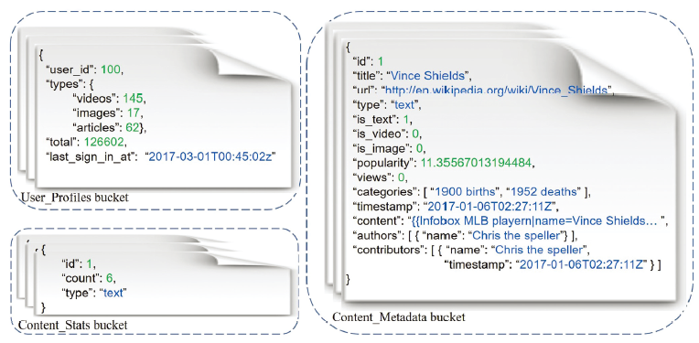
More example
注：bucket即collection
Notes:
McGraw-Hill Education (MHE) used the document data model for building a self-adapting, interactive learning portal that delivers personalized search results.
Deploy Couchbase Server and ElasticSearch (ES)
The vision of MHE divides a textbook into media objects including articles, images, and videos
Data are stored in JSON documents and categorized in several buckets.

Slide 32
数据查询
允许查询document中的数据，而不必检索整个document
CouchBase 中的SQL-like 查询语言 (N1QL)
例如：查找title=“Vince Shields”的文档，返回属性 url 和categories的值.
SELECT c.url, c.categories FROM Content_MetaData c WHERE title = 'Vince Shields'

Slide 33
Document-oriented数据模型的代表
MongoDB, Amazon DynamoDB, Couchbase, Apache CouchDB and ArangoDB from the highest to the lowest rank.
MongoDB（ https://www.mongodb.com/ ）
Couchbase （https://www.couchbase.com）
Apache CouchDB（ https://couchdb.apache.org/ ）
ArangoDB （https://www.arangodb.com）

Slide 34
图数据模型
动机：语义Web、Web数据挖掘、知识图谱、生物系统中蛋白质的相互作用、社交网络应用等产生了大量面向图的数据，催生了图数据管理的需求。
有效地存储图数据，提供查询和分析图数据的操作
图论作为数据存储的理论基础：顶点表示实体、边表示实体间的关系

Slide 35
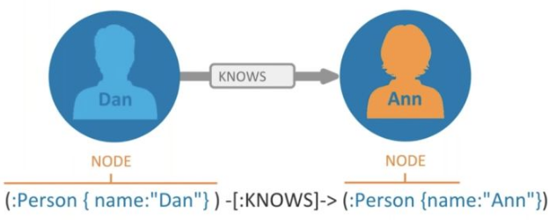
图数据模型
用图结构存储数据，完成语义查询
由节点、节点间关系和属性表达和存储数据
节点存储数据
边存储节点之间的关系
属性表达数据的特征
用 Traversal 进行数据查询
标签
属性
标签
属性

Slide 36
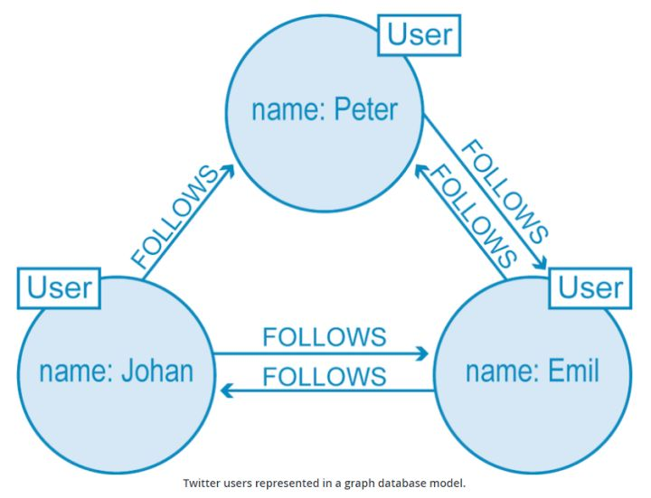
图模型种类
常用的图模型有3种，分别是属性图（Property Graph）、资源描述框架（RDF）三元组和超图（HyperGraph）
例如：带标签的属性图Twitter用户关系

Slide 37
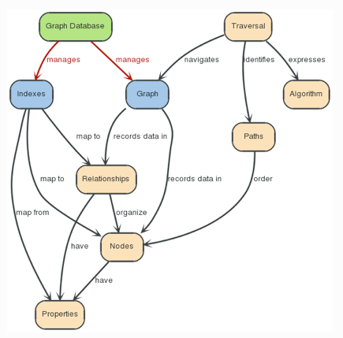
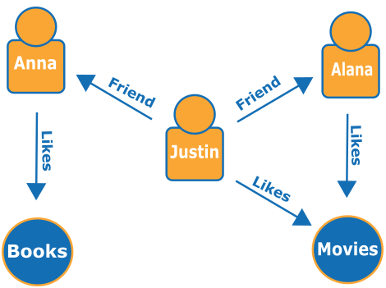
图数据模型示例
应用场景：
社交网络、交通物流、推荐引擎、欺诈检测、知识图谱、生命科学和 IT/网络游戏开发等
http://neo4j.readthedocs.io/zh_CN/latest/chapter2/chapter2_1.html

Slide 38
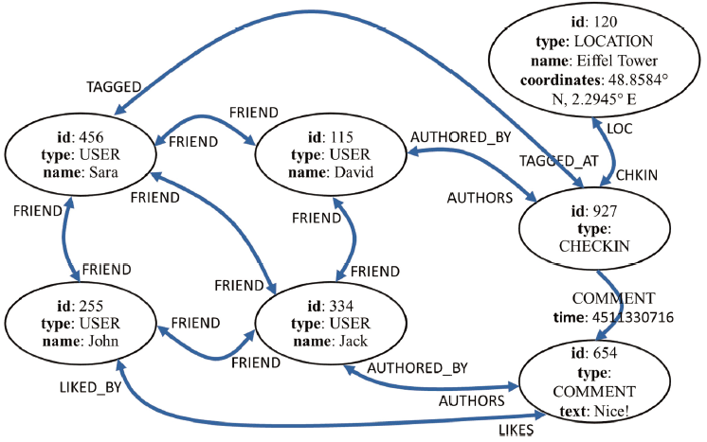
图数据模型应用案例
Facebook的社交网络采用了图数据模型
例：David和他的朋友Sara一起参观了埃菲尔铁塔，David使用手机记录了这次参观，在埃菲尔铁塔“打卡”，并且给Sara加了标签，让其他朋友知道Sara也去了那里。Jack评论并点了赞。
记录users, physical locations, relationships以及action及其之间的关联关系
每个节点由节点ID唯一标识，有明确的类型；每个关联关系由一个三元组表示（源节点ID、目的节点ID，关联类型）
每个关联关系拥有一个属性集合，如时间
Facebook实现了一个分布式的图数据库TAO，TAO采用分片的MySQL数据库持久存储社交网络图

Slide 39
图数据存储
Nonnative
基于非图数据存储，如document-oriented存储或者关系数据库系统，通常需要索引技术提高图遍历的效率
例如，OrientDB、ArangoDB采用文档方式存储，Titan有两种存储选择： wide-column和 key-value).
分区策略基于底层的存储
Native
存储基于图数据模型
例如Neo4j
三种著名的图优化存储技术
Compressed Sparse Row (CSR),
adjacency list
edge list

Slide 40

图数据访问
Online graph navigations
A basic path query
例如：查找John的社交网络中的朋友的名字（以及朋友的朋友……）
A pattern matching query
例如：在John的社交网络中查找所有访问过埃菲尔铁塔的用户的名字
SPARQL, Neo4j Cypher和Gremlin是三个最著名的图查询语言，具有pattern matching 能力
Offline analytical graph computations
需访问整个图的顶点和边的有效部分（例如，研究图的拓扑结构和寻找连通的组件），需要考虑高吞吐量的需求
研究热点

Slide 41
图数据模型典型代表
Neo4j 和Titan. 此外是Microsoft Trinity和Facebook TAO
Neo4j（https://neo4j.com/）
Neo4j 提供了一个无共享架构，以及一个写主体和多个读副本。Neo4j 支持自有的 Cypher 查询语言，同时也支持 Gremlin。
Titan（ https://thinkaurelius.github.io/titan/）
可伸缩图数据库，用于存储和查询分布在多机器群集上的数千亿个顶点和边的图。Titan是一个事务数据库，可以支持数千个并发用户实时执行复杂的图遍历。
OrientDB（https://orientdb.com/）
OrientDB 支持无架构、全架构和混合架构的节点。同时还支持 SQL，并可将语言延伸为支持树和图形等概念。
GraphDB（http://graphdb.ontotext.com/）
GraphDB 是一个资源描述框架 (RDF) 图形数据库，支持文本挖掘、SPARQL 查询、语义注释和语义搜索。

Slide 42
谢谢！

